Slide 1
СОВРЕМЕННОЕ СОСТОЯНИЕ КАЧЕСТВА ВОДЫ ВОДОХРАНИЛИЩ ВЕРХНЕЙ ВОЛГИ В ПЕРИОД РАЗЛИЧНОЙ ВОДНОСТИ
Всероссийская научно-практическая конференции
«Водные ресурсы России: современное состояние и управление»
Григорьева Ирина Леонидовна - ведущий научный сотрудник Иваньковской НИС – филиала Института водных проблем РАН
Лупанова Ирина Андреевна - директор ФГУ «Управление эксплуатации Угличского водохранилища»
Романов Сергей Николаевич - директор ФГУ «Управление эксплуатации Рыбинского и Шекснинского водохранилищ»

Slide 2
СХЕМА КАСКАДА ГЭС ВЕРХНЕЙ ВОЛГИ
Морфометрические характеристики исследованных водохранилищ бассейна верхней Волги при НПУ
Характеристика | Верхневолжское | Иваньковское | Угличское | Рыбинское
НПУ, м | 206.5 | 124.00 | 113.00 | 102.00
Площадь водного зеркала, км² | 183 | 327 | 249 | 4550
Полный объем, км³ | 0.794 | 1. 12 | 1.245 | 25.42
Средняя глубина, м | 4.4 | 3.4 | 5.0 | 5.6
Наибольшая глубина, м | 16.1 | 19.0 | 23.2 | 30.4
Длина, км | 92.5 | 111 | 146 | 250
Наибольшая ширина, км | 4.4 | 8.0 | 5.0 | 70

Slide 3
Объемы притока воды в Иваньковское, Угличское и Рыбинское водохранилища за 2013-2017 гг. (тысяч м³).
 | 2013 | 2014 | 2015 | 2016 | 2017
Иваньковское | 12220 | 4330 | 4640 | 8130 | 13220
Угличское | 16700 | 5132 | 4896 | 9512 | 17492
Рыбинское | 13836 | 6491 | 7767 | 11172 | 19838
Значения показателей органического вещества и концентраций марганца в замыкающем створе Верхневолжского водохранилища за 2013-2017 гг.
Место отбора | Год | БПК₅, мгО/дм³ | Цветность, град. | ПО, мгО/дм³ | Mn, мг/дм³
оз. Волго - с. Селище | 2013 | 1.7 | 98 | 22.4 | 0.06
 | 2014 | 1.7 | 66 | 16.7 | 0.06
 | 2015 | 1.4 | 58 | 15.3 | 0.09
 | 2016 | 1.3 | 111 | 19.1 | 0.09
 | 2017 | 0.7 | 100 | 19.0 | 0.15
Среднегодовые значения показателей органического вещества и концентраций марганца в створах Угличского
водохранилища за 2013-2017 г.
Место отбора | Год | БПК₅, мгО₂/дм³ | Цветность, град. | ПО, мгО/дм³ | Mn, мг/дм³
ВБ Угличской ГЭС | 2013 | 5.9 | 70 | 16.0 | 0.00
 | 2014 | 1.7 | 51 | 12.2 | 0.22
 | 2015 | 1.4 | 40 | 11.1 | 0.02
 | 2016 | 1.9 | 45 | 12.5 | 0.02
 | 2017 | 0.8 | 64 | 14.9 | 0.12

Slide 4
СХЕМА ВЛИЯНИЯ РАЗЛИЧНЫХ ФАКТОРОВ И ВОДОПОТРЕБИТЕЛЕЙ НА КАЧЕСТВО ВОДЫ

Slide 5
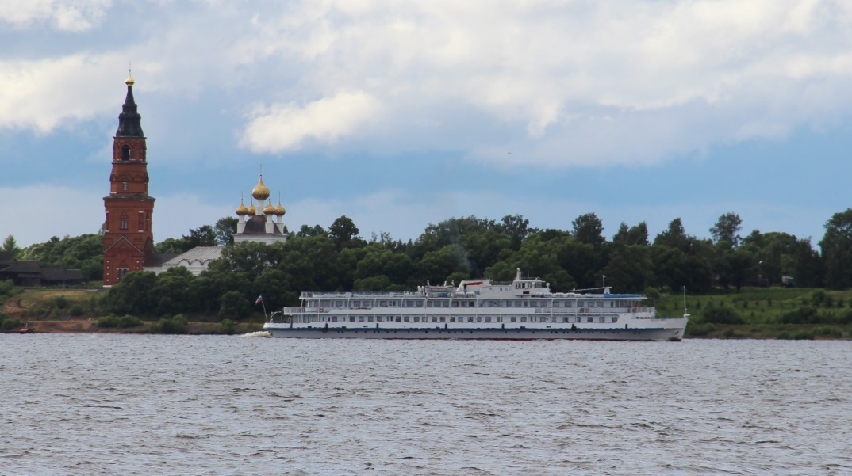
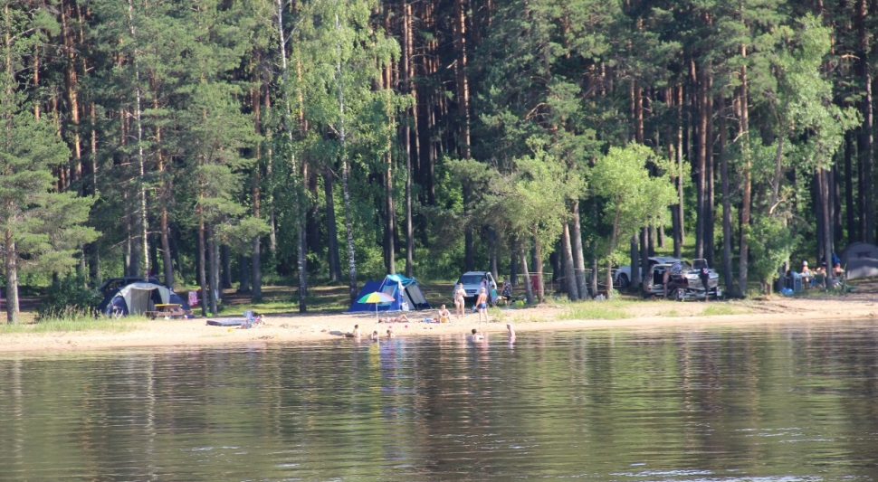
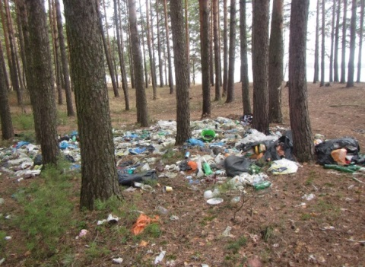
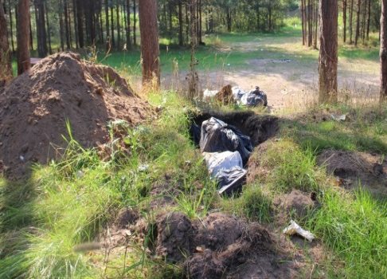
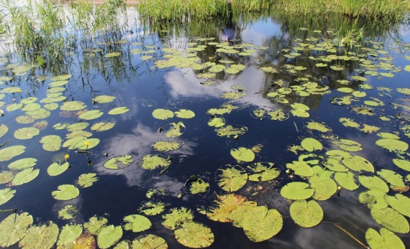
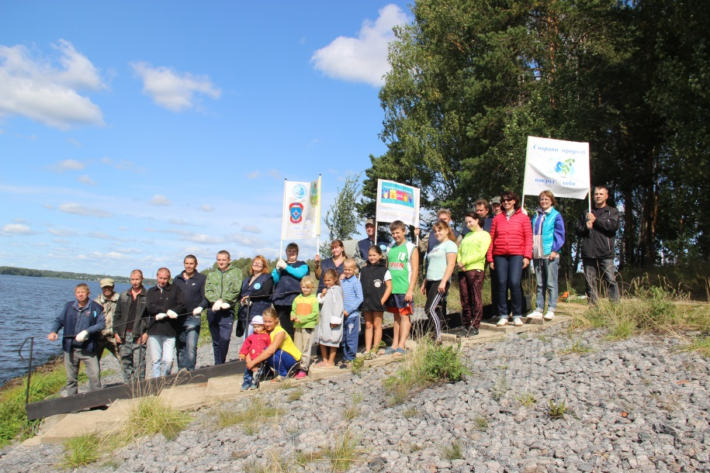
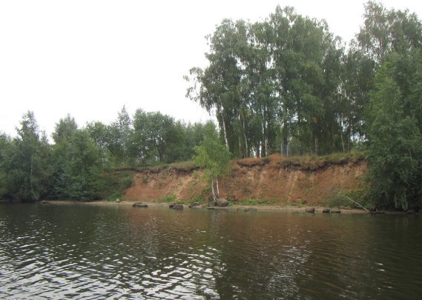
Судоходство
Неорганизованный отдых
Сбросы бытового мусора и нефтепродуктов.
Волновое воздействие.
Акции и субботники

Slide 6
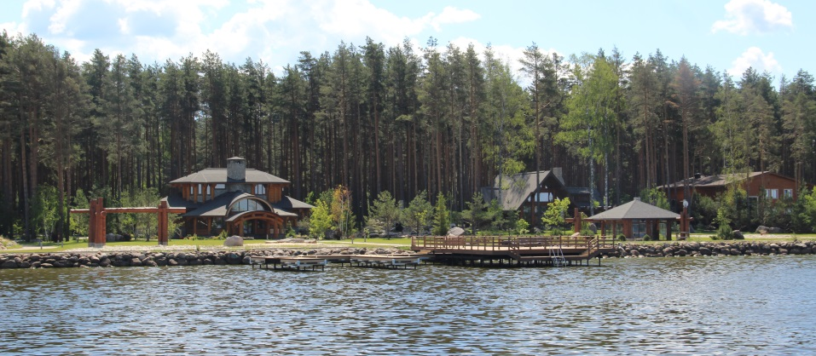
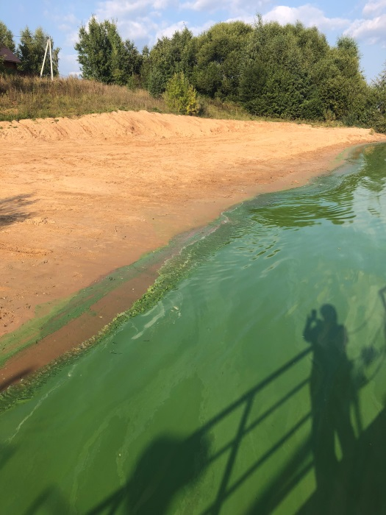
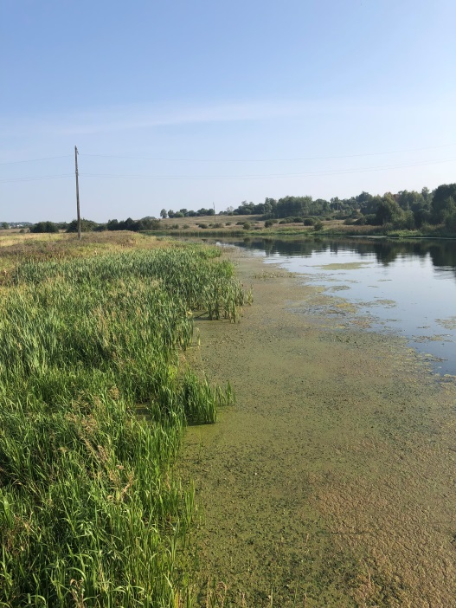
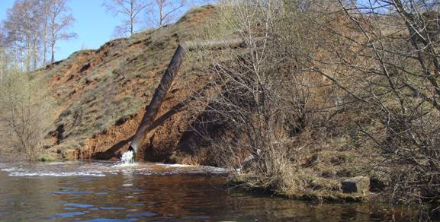
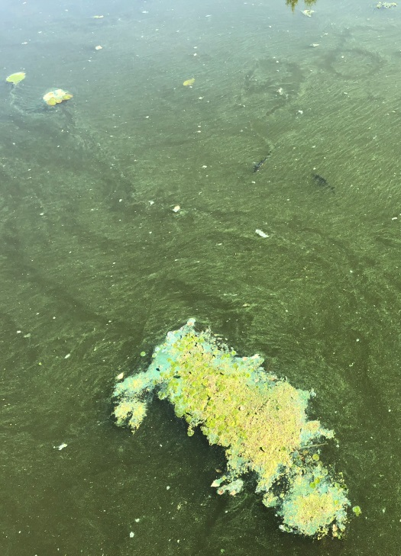
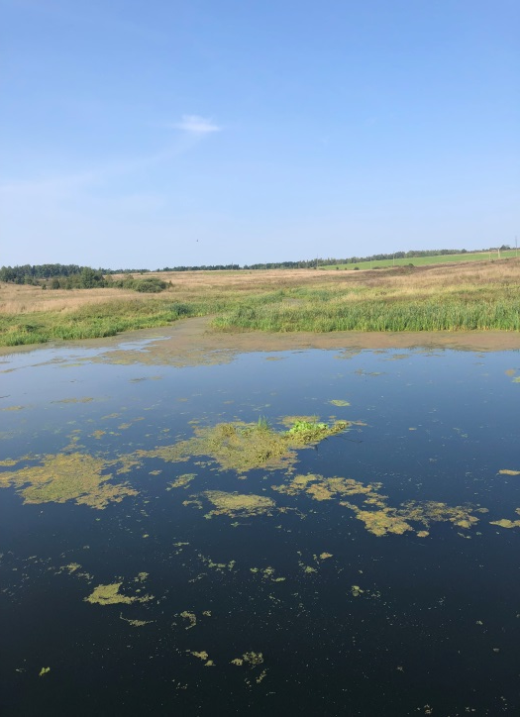
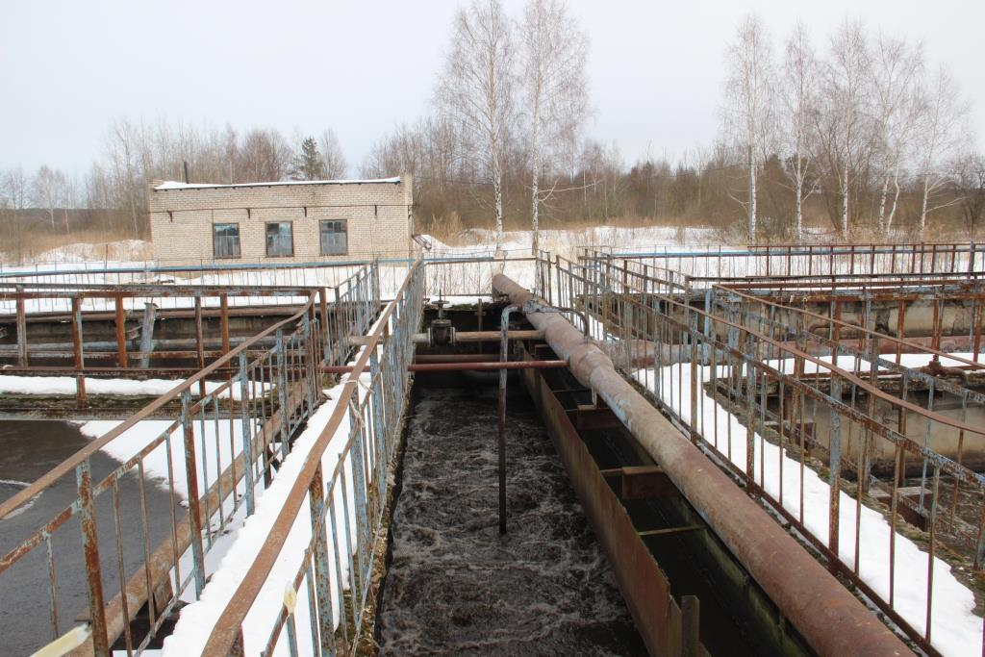
Застройка прибрежной полосы, изношенные и устаревшие очистные
Увеличение концентрации биогенных веществ,
зарастание мелководий, увеличение «цветения»

Slide 7
СПАСИБО ЗА ВНИМАНИЕ!

